Slide 1
物联创新III
操作说明
南京奥斯坦丁电子有限公司
版本号：V1.2

Slide 2
1、物联创新III介绍
4、微信公众号的使用
2、手机APP使用
5、电脑端软件编程
3、云平台使用
6、注意事项

Slide 3
图形化编程及云数据 | 物联创新2018(APP)
 | 全国中小学物联网云服务数据中心
主控板及数据通讯 | 物联创新2018主控板
 | 蓝牙4.0无线模块
 | WIFI模块
 | GPRS物联网数据模块(不含sim卡)
传感器 | 温度传感器
 | 湿度传感器
 | 人体红外传感器
 | 触碰开关
 | 声音传感器
 | 超声波测距模块
 | 录音模块
 | 光照传感器
 | 红外对射光电模块
 | 寻迹传感器
 | 寻光传感器
 | 三轴加速度模块
 | 称重模块
 | RFID读卡模块
 | PM2.5/PM10模块
输出模块 | 红色LED灯
 | 绿色LED灯
 | 三色LED灯(板载)
 | 语音播报模块
 | 马达驱动模块(2输出)
 | 舵机驱动模块(4输出)
 | OLED显示屏模块
 | 蜂鸣器
 | 继电器模块
辅助器材 | 塑料舵机 9g
 | 马达(套装,含风扇)
 | 减速马达（套装)
 | RJ11线
 | RJ25线
 | USB数据线
包装配件 | 塑料结构套件
 | 塑料包装箱
器材列表
此为完整清单，根据各个套装有所调整

Slide 4
1、物联创新III简介
01
物联创新III套件是通过采集现场监测数据，控制现场可控设备，并可根据数据自动进行联动控制；具有简洁、易懂的，并且支持并发连接的管理及实时监测、报警页面；云平台，可保存监测数据，支持报表查询；提供数据查询接口，可通过微信查询控制；支持PC/手机/平板电脑等多终端访问。

Slide 5
连接方式
主控板：物联创新主控板可使用USB 5V或DC 7-12V电源供电 ，提供LED灯显示供电状态，板载三色LED灯模块，使用RJ11及RJ25连接线与器材连接
套件器材主要分成3种连接方式
1、RJ25线：RFID读卡、语音播报、OLED显示、PM模块四类高阶模块使用白色RJ25线连接至主控板
2、板对板连接：WIFI模块、GPRS模块，使用直插方式连接在主板的板对板连接器上
3、RJ11线：除以上6种器材，其余都使用黑色RJ11线和主板连接

Slide 6
功能介绍
主板：套件必备核心板
蓝牙：主要用于识别设备和本地传输数据，上面所贴5位英文字母和10位数字用于身份识别登录APP和网页
WIFI、GPRS：云数据传输使用
传感器主要用来感知环境，监测数据，并且可以把感知到的数据传送到云端
主控板及数据通讯 | 物联创新2018主控板
 | 蓝牙4.0无线模块
 | WIFI模块
 | GPRS物联网数据模块(不含sim卡)
传感器 | 温度传感器
 | 湿度传感器
 | 人体红外传感器
 | 触碰开关
 | 声音传感器
 | 超声波测距模块
 | 录音模块
 | 光照传感器
 | 红外对射光电模块
 | 寻迹传感器
 | 寻光传感器
 | 三轴加速度模块
 | 称重模块
 | RFID读卡模块
 | PM2.5/PM10模块
输出模块可以根据传感器的数据，加上编写的程序，完成实验
输出模块 | 红色LED灯
 | 绿色LED灯
 | 三色LED灯(板载)
 | 语音播报模块
 | 马达驱动模块(2输出)
 | 舵机驱动模块(4输出)
 | OLED显示屏模块
 | 蜂鸣器
 | 继电器模块

Slide 7
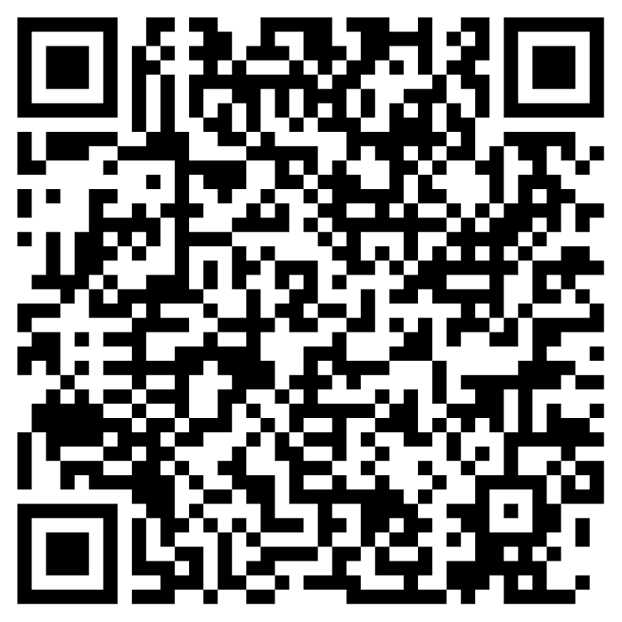
2、手机APP使用
APP下载地址
支持IOS、Android系统，苹果应用市场或腾讯应用宝里搜索“物联创新2018”或扫描此二维码下载APP
教学视频：1、手机APP使用

Slide 8
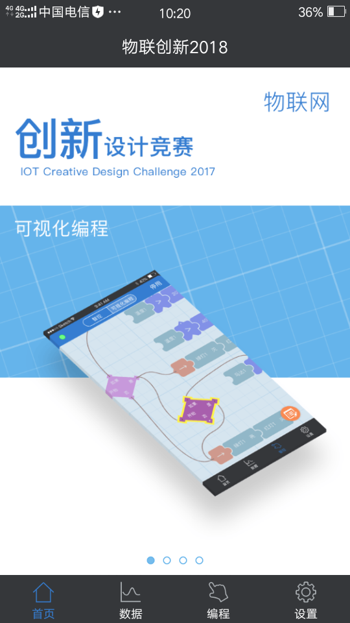
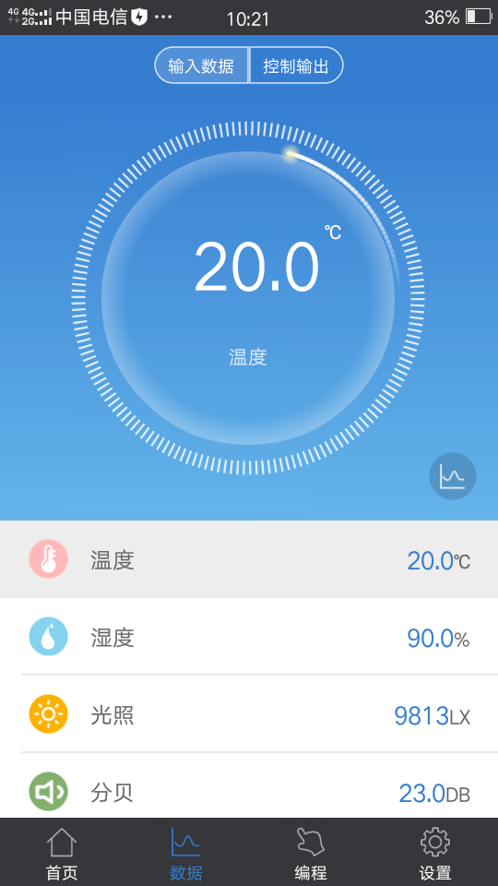
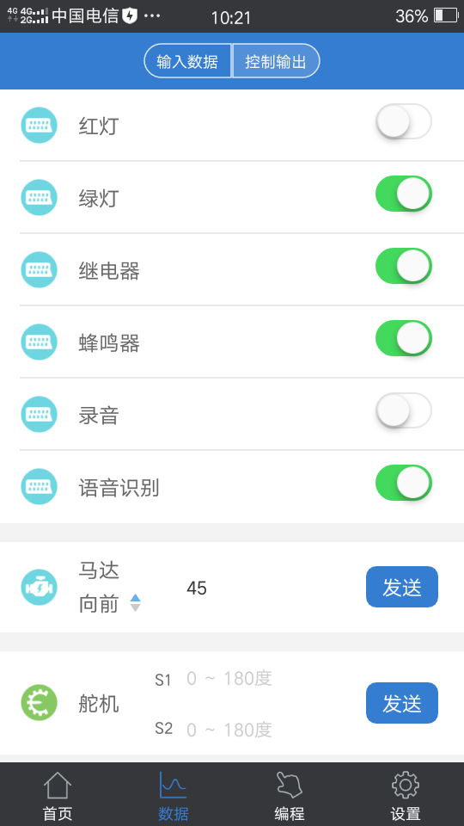
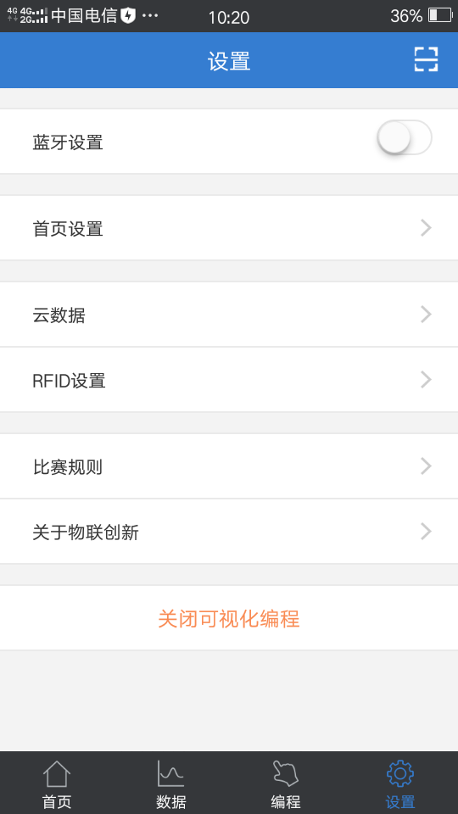
安装完成物联创新2018后，打开软件，可以看到分为首页、数据、编程、设置四个项目
首页是可以自定义名称及图片
数据页面里面分为输入数据和控制输出，输入数据可以看到当前设备所采集的数据
控制输出可以看到当前设备可以控制的输出模块
编程页面里面可以对当前设备修改输入输出配置，并且进行编程。
设置页面可以通过蓝牙连接设备，设置首页界面，云数据及RFID设置等。

Slide 9
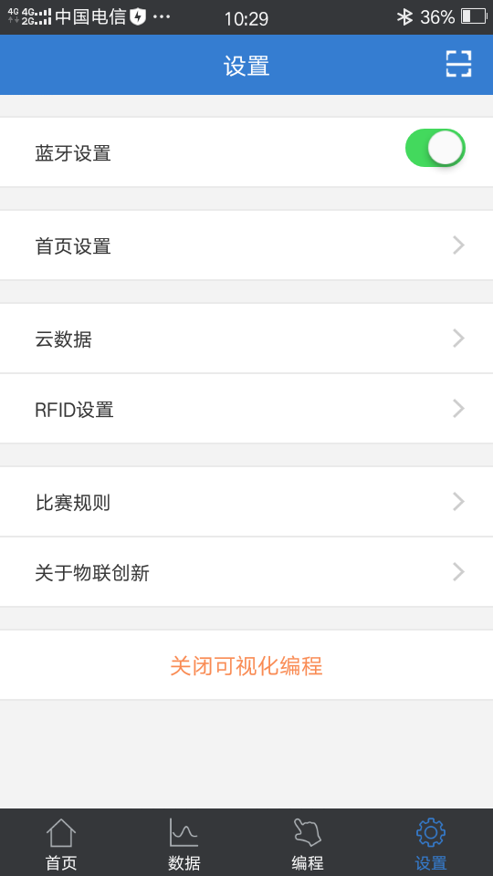
1、首先进入设置界面，打开蓝牙设置，通过手机蓝牙连接手机和设备，点击需要连接的设备名称，进入后输入设备上自带的10位数密码连接
连接成功后，蓝牙设置会变为绿色

Slide 10
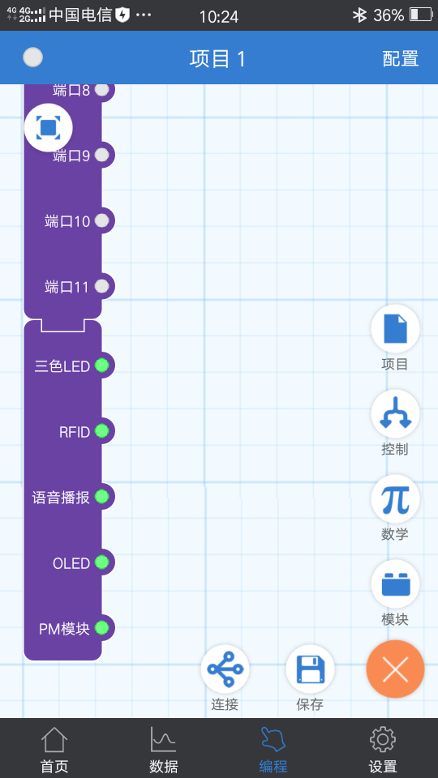
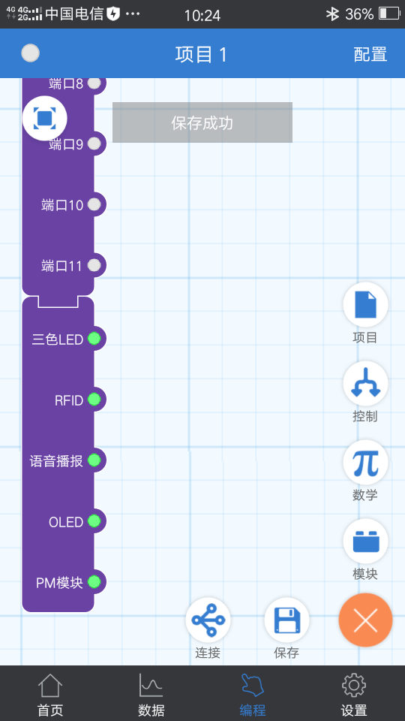
2、点击数据页面进入进行输入输出模块的设置和编程
3、先对接口进行配置，配置好后，进行保存，然后点击右上角的“配置”按键

Slide 11
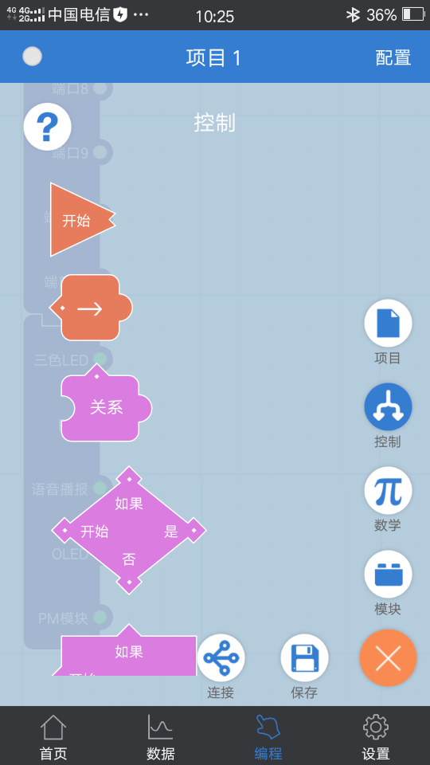
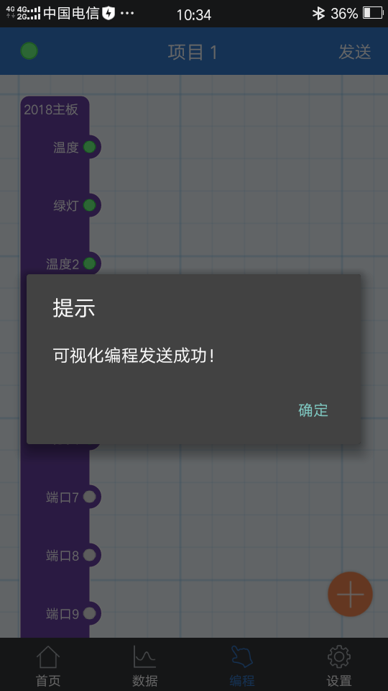
4、配置完成后进行编程，使用控制、数学、模块组合，然后用连接进行联系
5、程序编写好后，点击发送，把程序上传至设备

Slide 12
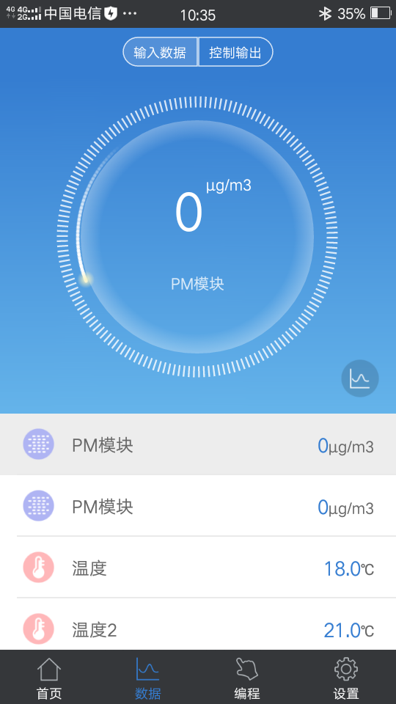
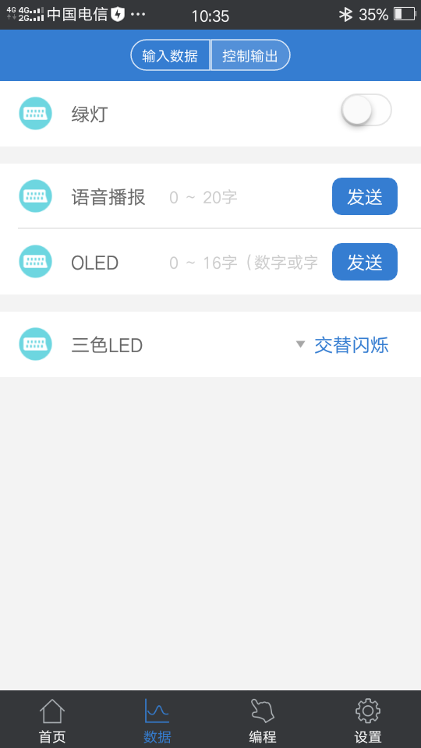
6、发送完成后，程序就会自动运行，我们可以进去数据页面看到当前数据
7、在控制输出里面可以在关闭可视化编程情况下对输出模块进行控制

Slide 13
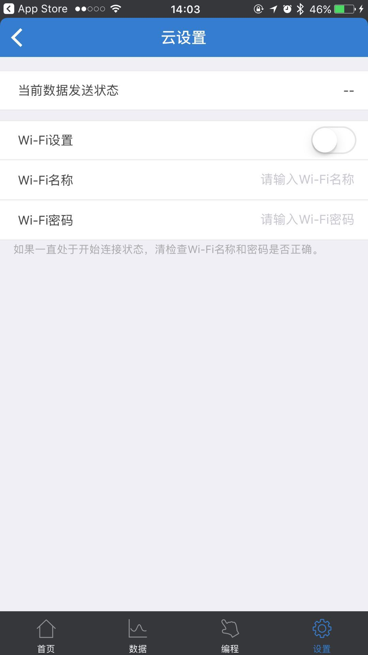
8、然后我们可以把数据传上云平台，在云平台网页和微信端查看数据并进行控制

Slide 14
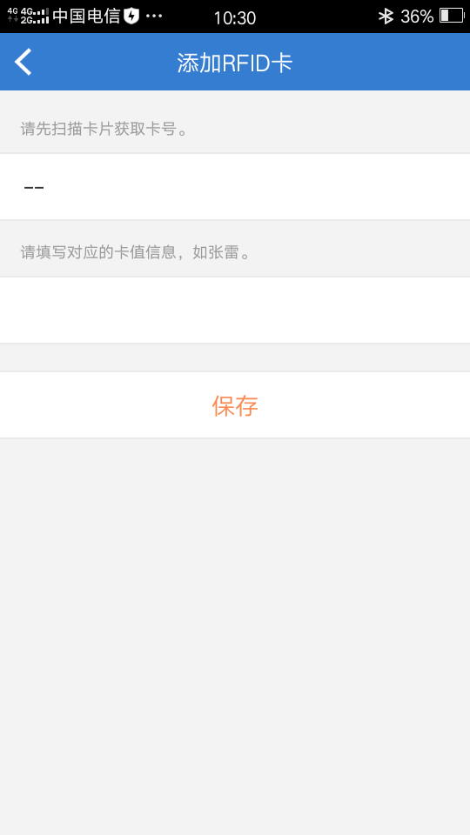
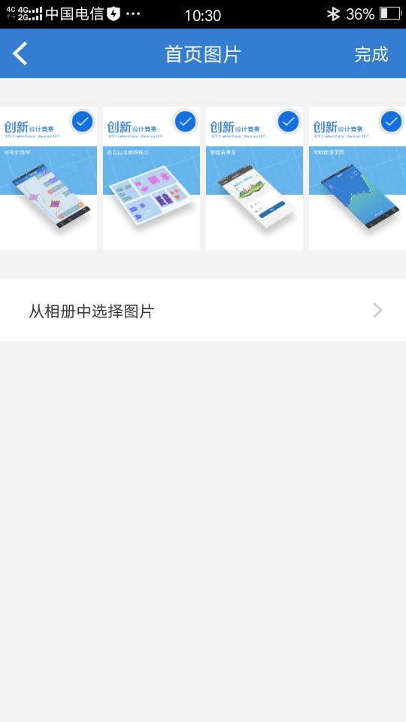
还可以去RFID卡进行添加
对首页图片自定义修改

Slide 15
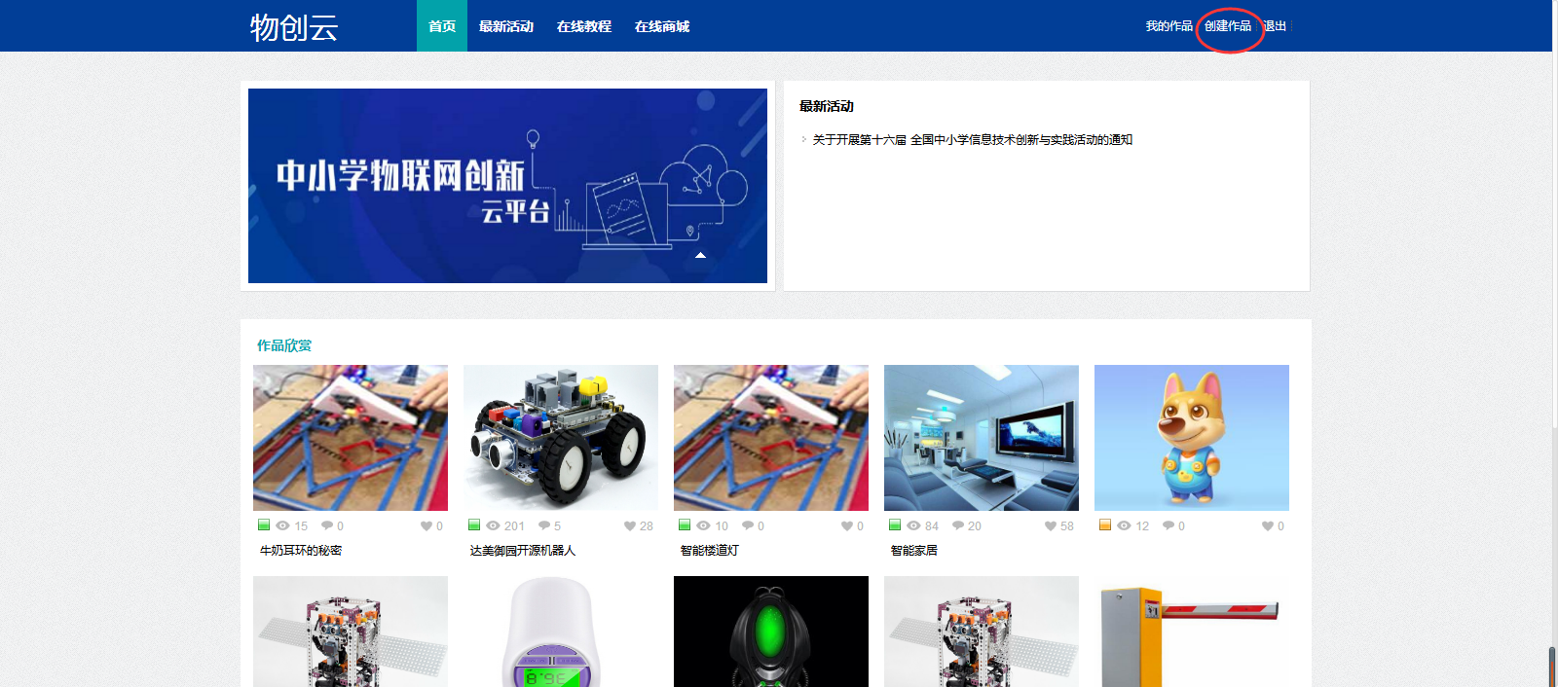
3、云平台使用
使用蓝牙名称密码登录云平台后，可以浏览他人的作品，以及创建自己的作品，每套设备最多可以创建两个作品，支持删除和修改，同时只能有两个，自己的作品，可以自定义界面，并且可以把自己的作品通过微信、QQ、微博、易信的方式分享出去，让别人不用登陆云平台也能看到

Slide 16
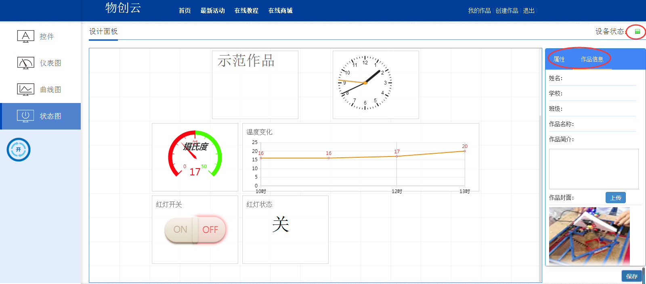
创建作品：创建作品前请注意设备已连接上网络，见红圈，绿色代表连上网可编辑，黄色是未联网，本页面支持自定义，和电脑端软件一样，都是可以拖拉编辑的，右侧菜单一个是作品信息菜单，里面可以修改姓名、学校、班级、作品名称、作品简介、作品封面图片等，另一个是属性菜单，我们在左侧菜单里面选择好需要的控件、仪表等之后，左键单击此控件就可以在属性菜单里面对它编辑，如选用传感器、名称、数值，颜色等，需要注意的是，编辑完成后，一定要保存

Slide 17
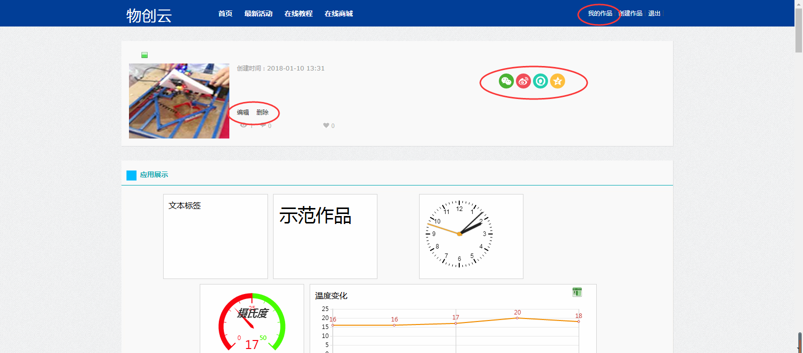
修改作品：完成好的作品，如果想修改、删除和分享，可以点击我的作品，进入此页面，点击编辑即进入创建作品的页面，删除即把此作品删除，谨慎操作，右侧的微信等图标，点击后会跳转到微博等页面分享或生成一个二维码，用微信扫码即可查看你的作品页面

Slide 18
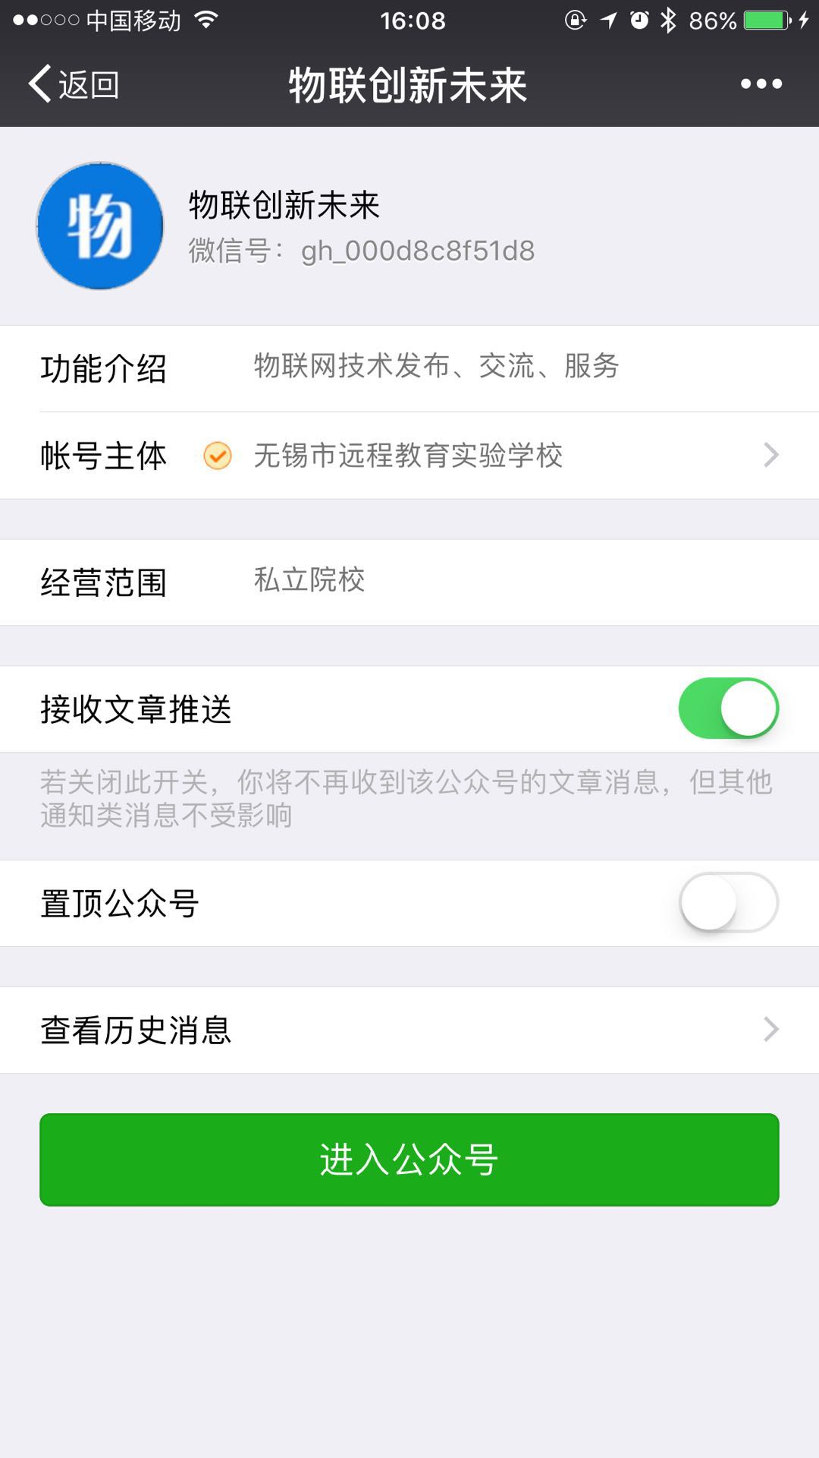
4、微信公众号的使用
关注微信公众号—
物联创新未来

Slide 19
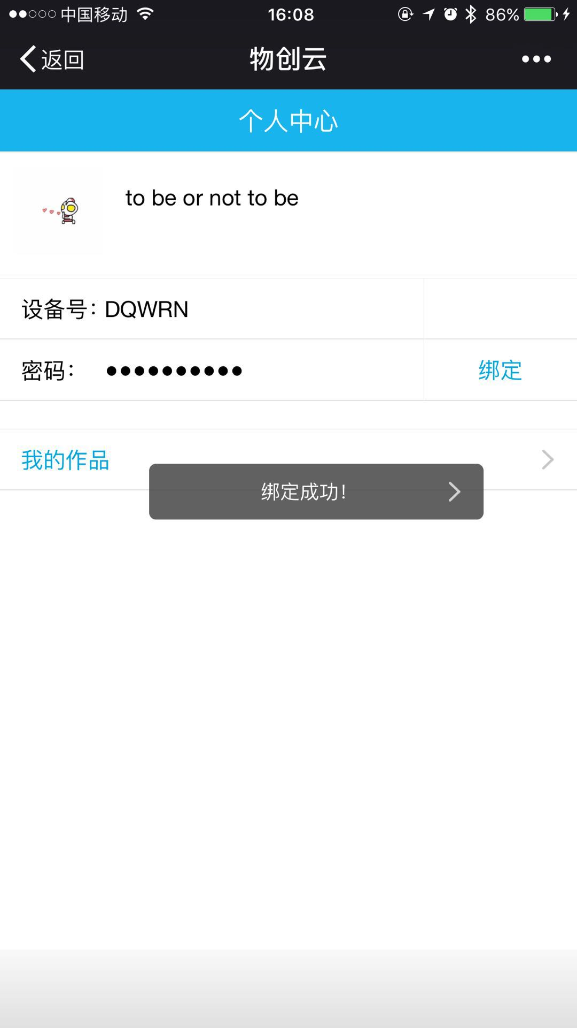
点击个人中心进入页面
输入需要登录的设备蓝牙名称及密码，点击绑定—弹出绑定成功
然后点击“我的作品”

Slide 20
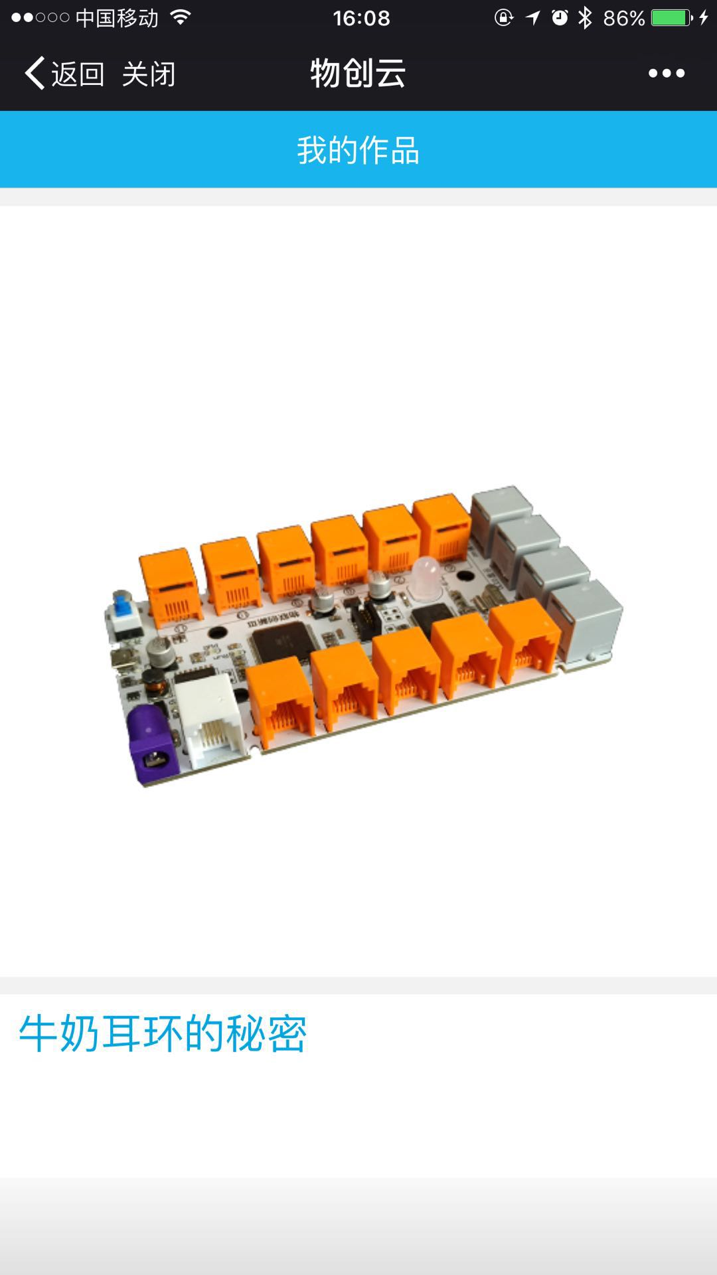
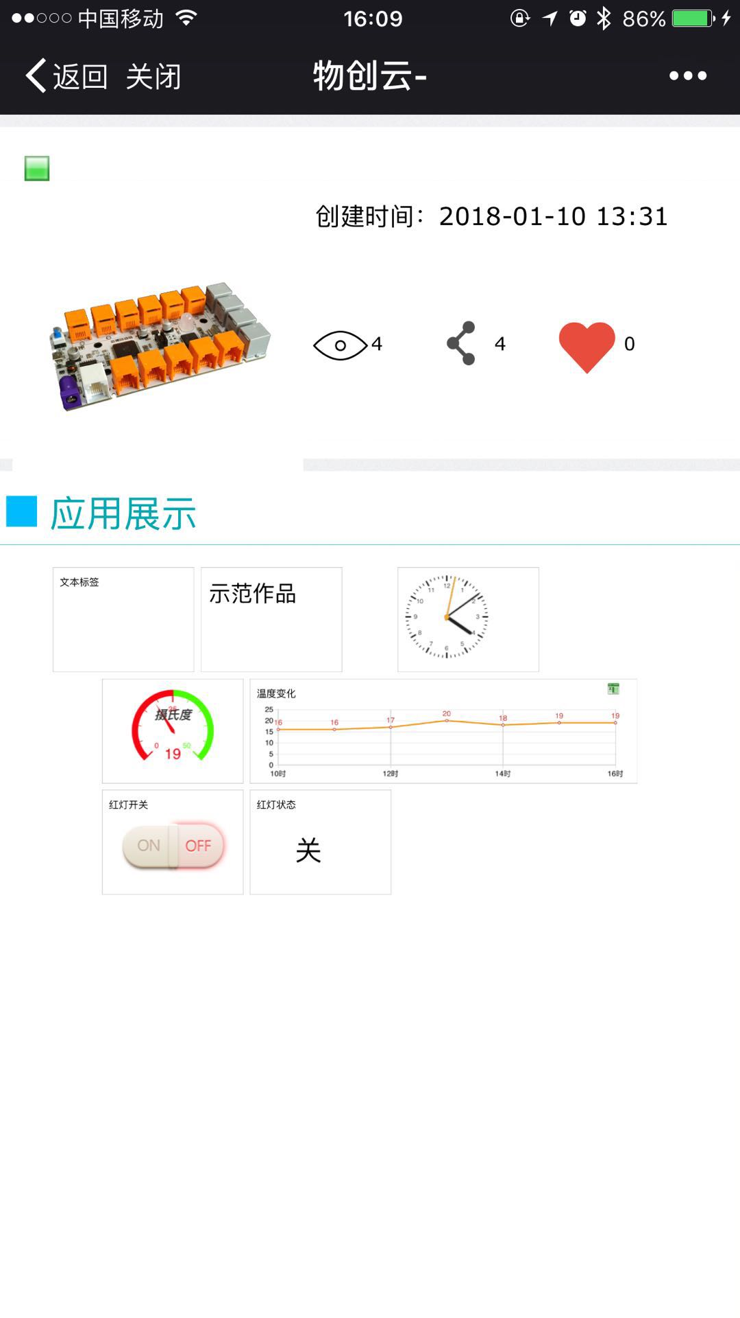
进入页面后，点击需要查看的作品，进入页面，即可观看当前数据
初次绑定后，下次可直接进入“我的作品”页面查询数据
如需控制页面控件，请输入密码进行绑定

Slide 21
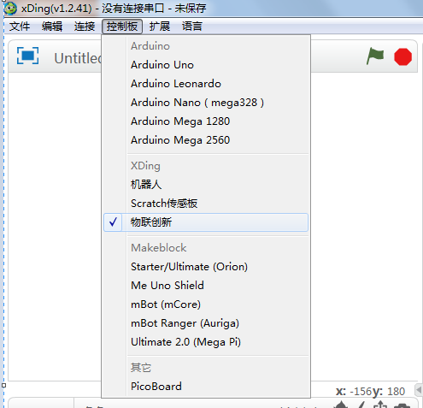
5、电脑端软件编程
软件准备：
首先安装软件，软件下载地址：请关注微信公众号“南京奥斯坦丁电子”或扫描图册上二维码进入—南京奥斯坦丁电子—物联创新—软件下载，将xDing和CH340软件下载到本机，然后默认安装即可，安装完这两个软件，打开xDing-控制板-选择物联创新，这样就完成了软件准备。
教学视频：2、示例编程

Slide 22
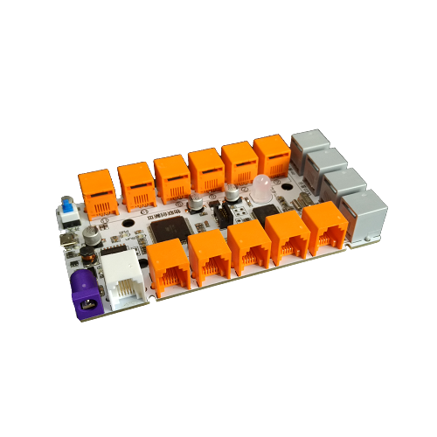
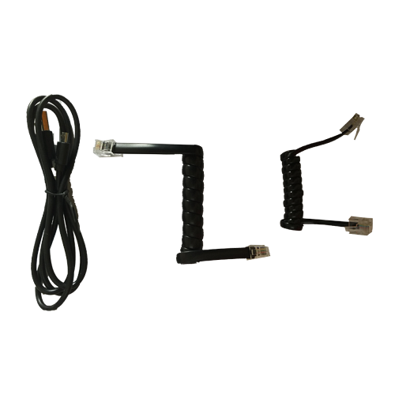
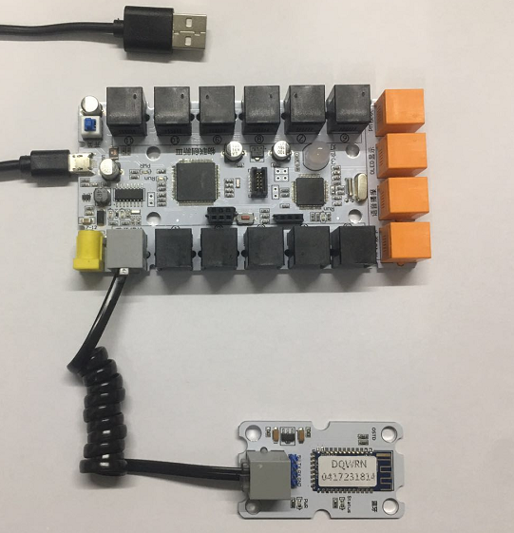
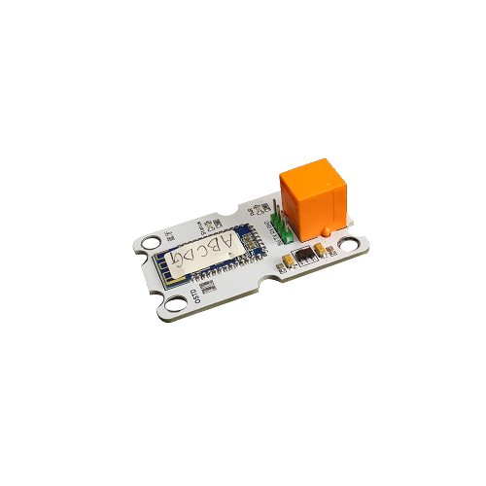
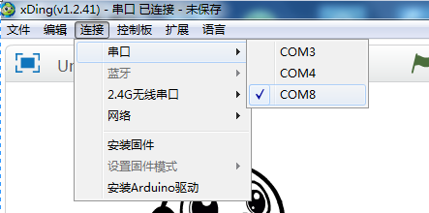
硬件准备：
必须使用的器材是1、主控板 2、蓝牙模块 3、USB线 4、RJ11线 5、已安装好软件环境的电脑，其余器材根据实验所需自行组合，蓝牙模块接主控板电源旁边灰色接口（上有蓝牙模块标识），使用USB线连接主控板和电脑后，首先在桌面上的我的电脑—设备管理器—端口（com）—usb ch340,查看此端口号，如COM8，然后在x-Ding选择此端口号，如图所示，标题栏显示串口 已连接，即成功

Slide 23
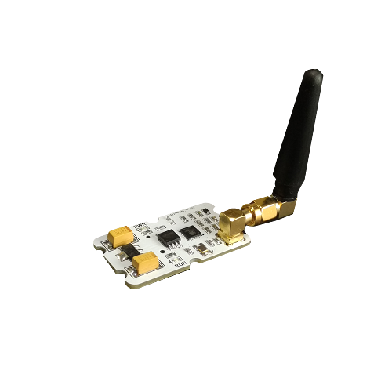
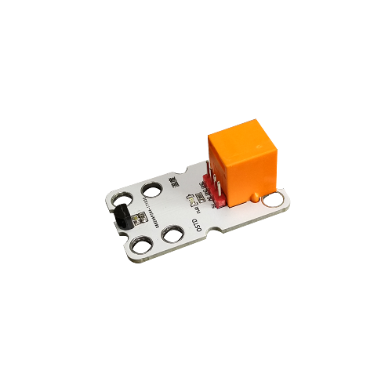
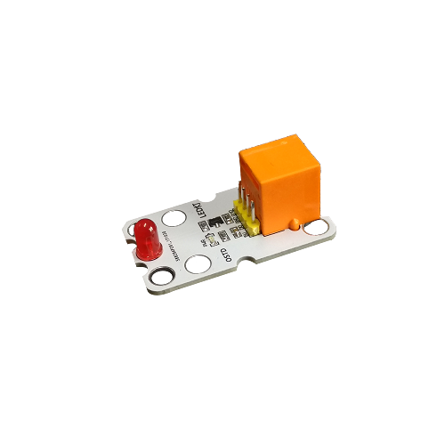
示例编程
使用器材：主控板、蓝牙模块、温度传感器、红灯、WIFI模块、USB线、RJ11线三根（OLED显示屏模块、语音播报模块、RJ25线两根可选，便于观察设备状态）
编程完成后请确保端口已连接，然后鼠标右击编写好的程序—上传Arduino程序,然后鼠标左键点击—上传到Arduino，或直接点击—上传到Arduino，然后等待一会，弹出提示—上传完成，代表程序上传完成如下图所示
接灰色蓝牙接口
板对板连接至主板
连接主控板接口1
连接主控板接口2

Slide 24
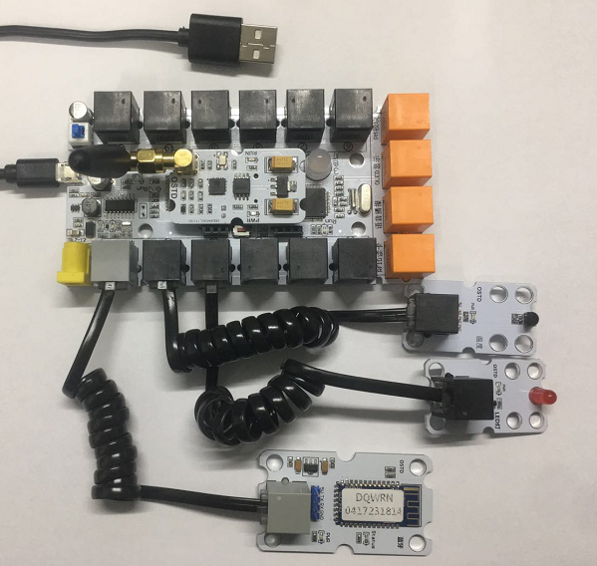

Slide 25
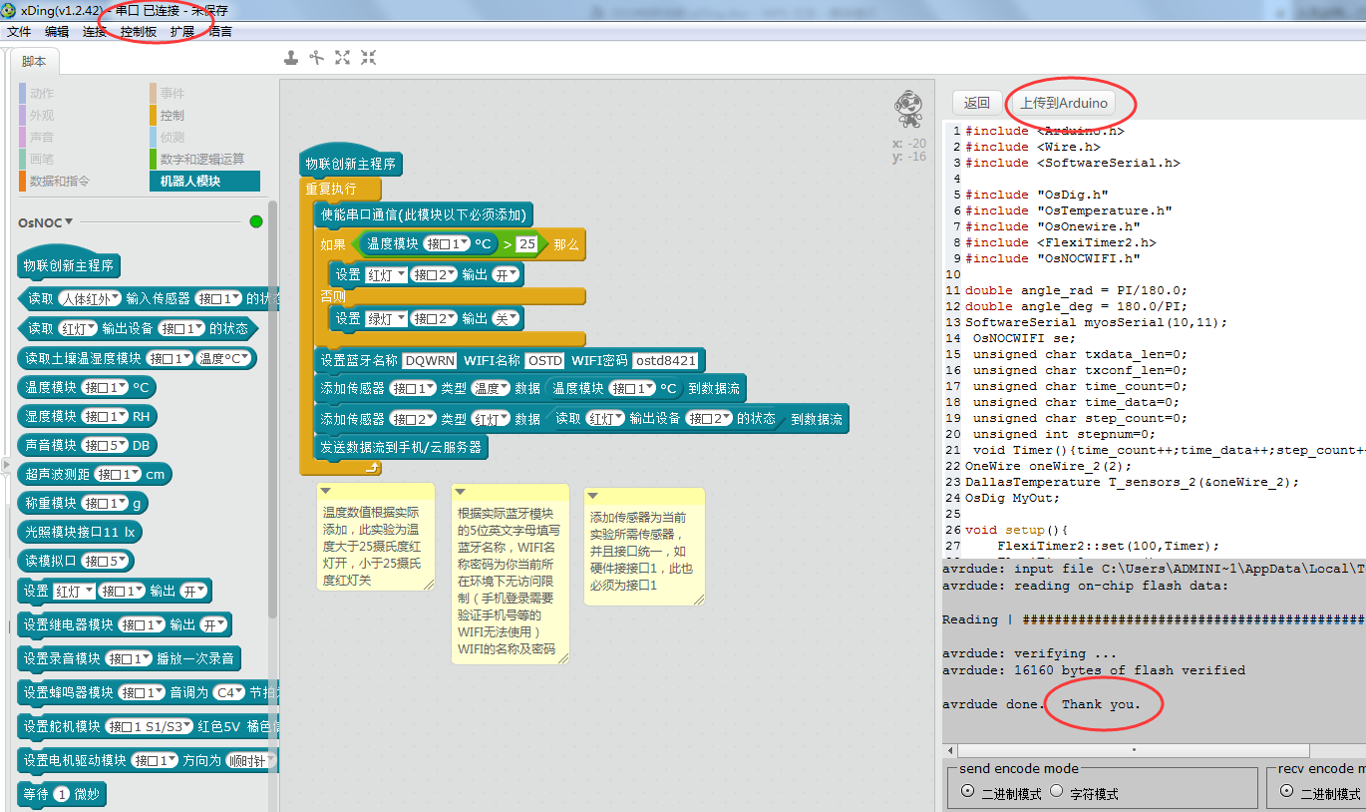

Slide 26
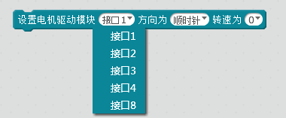
注：
l 使用
应根据模块可用的接口添加，如电机驱动，
只支持接口1、2、3、4、8，硬件接口也只能接1、2、3、4、8。
l 舵机、电机驱动由于主控板无法获取角度、转速，所以上传的数据为空，编程里面数据（）也无需填写，云端可以控制
l 云登录地址http://wlwiot.com.cn/login.html、用户名为蓝牙名称或使用手机APP扫二维码登录，后面文章有具体说明
l
数据上传到云端后,可通过云平台、手机APP、微信公众号查询及控制

Slide 27
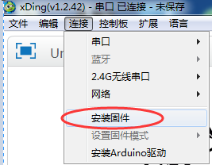
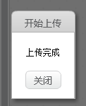
系统准备：出厂默认支持手机编程，手机APP编程和电脑端编程只能同时使用一项，使用了电脑端编程后，APP只能查询当前数据，无法再对主板编程，
，还想使用APP编程，请进行下面操作
一、首先连接电脑和主控板，选择正确的端口号，连接完成后，在菜单栏里选择连接—安装固件，等待上传,上传完成后，弹出“上传完成”即可

Slide 28
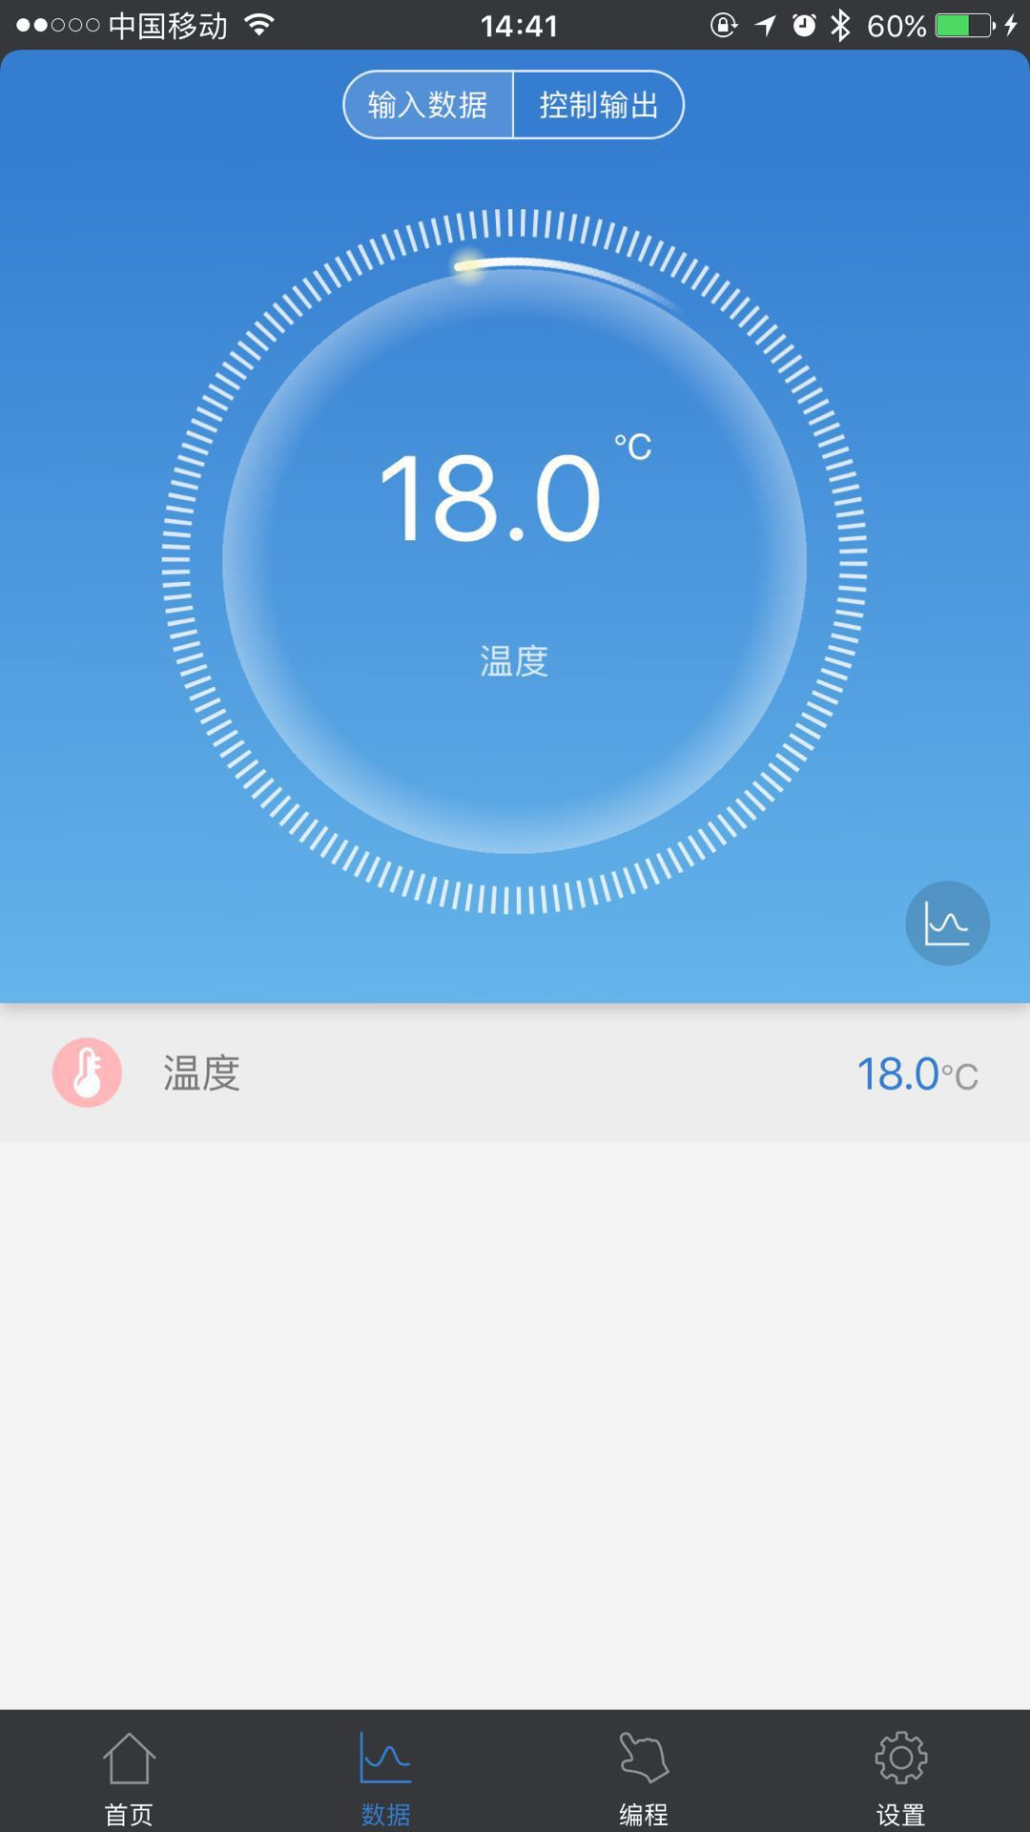
可以在本地连接“物联创新2018”APP，在登录了此设备的蓝牙和密码后，数据页面查看到传感器的数值，如何连接APP详见以下文章“2、手机APP使用”的第1小点

Slide 29
6、注意事项
1、软件环境搭建问题：如果之前电脑安装过xDing软件，安装完xDing后，先点击菜单—扩展—还原出厂设置，然后再点击—清空缓存，软件重启后即好
2、遇到上传失败的情况：首先看主板是否通电，主板上的开关是否按下，再看主板端口号是否连接正确，全部正确后再看程序是否有问题，不清楚程序是否有问题，可运行示例程序，示例程序上传成功则就是自行编写的程序出错，请仔细检查，有一处问题都有可能上传失败
3、上传成功后，无法连接至云平台：遇到这个问题，首先看蓝牙名称是否正确，然后看是使用WIFI还是GPRS，WIFI请使用无限制条件的WIFI，部分学校里WIFI有限制，并且确认WIFI名称及密码正确，注意空格。GPRS首先确认卡内余额是否充足，移动运营商是否开通数据流量服务，不清楚的可把卡插到手机上实验，手机能通讯，卡正常的，请把设备至空旷处测试

Slide 30
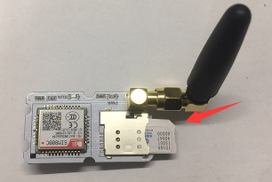
4、连接方式：RFID读卡、语音播报、OLED显示、PM模块，这四种传感器，务必使用白色RJ25线连接，并对应插好，要不然无法工作，其余部分传感器有接口限制的，可在xDing软件里拖出此模块，看其显示的接口号，插入显示的接口号中，比如光照模块只能接入接口11，声音模块只能接入接口5、6、7，软件中都有提示。
5、信号灯解释：WIFI模块的RUN灯，2秒频率闪烁，GPRS模块上RUN灯3秒频率闪烁证明已连接到云平台，其余状态都为未连接上云平台，主板上的RUN灯会在还原出厂程序下，运行后以一秒频率闪烁，自行编程后不会闪烁。
6、GPRS通信SIM卡：SIM卡是MICRO卡槽，支持移动联通运行商，使用时注意卡插入方向，20位数字朝上，缺口朝天线方向用力插到底，取出时朝插入方向轻按卡片自动弹出。

Slide 31
7、电源选择：少量传感器情况下，使用单独USB供电即可，对于需要多传感器，特别是需要马达等大功率设备，建议使用5V 2A电源（充电宝），并可多电源供电，在GPRS模块，PM模块等上另配有USB口，方便多电源供电，必要情况下，可使用DC 7-12V电源为主控板供电
8、继电器模块：继电器模块的作用是通过小电流控制大电流，最高支持5A、30VDC，5A、250VDC，外接电源时注意安全！！！，请在专业人员指导下使用
9、循迹循光模块：循迹和循光模块支持自行调整感应距离，可使用十字起调节其上旋钮自行调节

Slide 32
10、三轴加速度模块：三轴加速度模块由于反应比较灵敏，仅用于手机编程上使用
11、程序不运行：如刷卡模块，超声波测距模块等，因为反应比较迅速，如果在电脑端编程时，单独使用时如果遇到上传成功，但是不运行，请增加等待时间，如等待0.1秒，配合其他传感器运行时无需
12、结构件：配套结构件为配合传感器使用，起到的功能如：搭建模型，搭建小车，安装舵机，配合负重等

Slide 33
13、OLED屏显示信息定义
OLED显示共有4行。 第一行： 平时显示2018NOC，刷卡时显示卡号，可在软件中自定义 第二行： 若手机端没有打开传输 ，则不显示任何信息，或者会显示MQTT HEART OK。表明已经连接到后台，但是没有数据交互。 现在针对不同模块有不同的显示信息。 Wifi 模块 MQTT STR ： 表明获取到传输配置，开始启动模块 CON TO AP ： 表明已经连接到指定AP IP: xxx.xxx.xxx.xxx 显示模块IP地址
GPRS 模块 SIM CARD OK ：ｓｉｍ卡没有问题 CPIN AGAIN : 等待模块连接到基站 CSQ ERR : 未连接到基站 CSQ xx : xx 信号强度 COPS OK ： 运营商信息查询成功 COPS ERR： 运行商信息未获取到，说明卡有问题：松动或者未注册到基站。 STR CON ： 开始通过ＧＰＲＳ 连接到后台。 CFUNOFF 关闭GPRS模块 CFUNON 启动GPRS模块 SER CLOSED 服务断开
公用信息： DSI CON TO SER：断开和后台连接。 CON TO SER： 连接到后台服务器 MQTT CON OK： mqtt 连接成功 MQTT SUB OK: mqtt 主题订阅成功 MQTT HEART OK ： 心跳包发送成功 SEND CONFIG OK ： 设备配置发送成功 SEND DATA OK ：设备数据发送成功 MQTT REV OK ： 后台数据接收成功 SER GET CONFIG : 后台请求配置。 第三行： 显示 PM2.5 PM10 第四行： NO CONNECT ：说明未通过高阶板进行传输。 GET NAME OK ：获取到蓝牙名称，以及模块配置。 ID: xxxxxx : 蓝牙名称 PWD：xxxx xxxxx ： 蓝牙密码

Slide 34
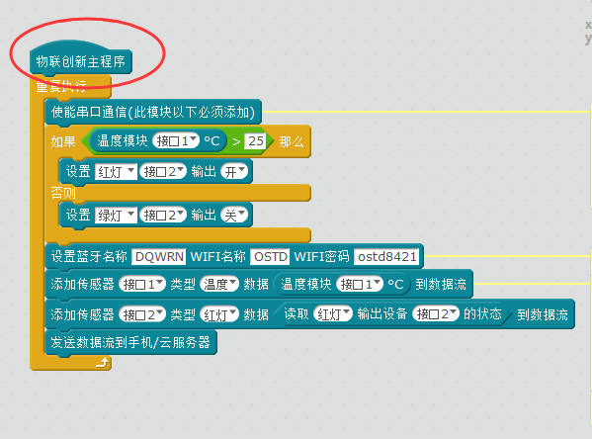
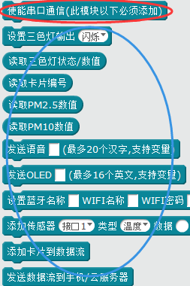
14、编辑程序注意事项
此程序图形 为每段程序必备，并需要放在整段程序最上方作为开始
如果程序里面使用了篮圈内的任一程序，则 此程序
必须添加，并在篮圈内程序上方

